Slide 1
© Copyright 2021. Universidad de Puerto Rico. All rights reserved. No part of this presentation or educational materials may be reproduced, distributed, or transmitted in any form or by any means, including photocopying, recording, or other electronic or mechanical methods, without the prior written permission of the author, except in the case of brief quotations embodied in critical reviews and certain other noncommercial uses permitted by copyright law. For permission requests, write an email to the author of the presentation.

Slide 2
ESTADO DE SITUACIÓN FINANCIERA PARA PESCADORES
Myrna Comas Pagán, Ph.D.
Catedrática
Depto. Economía Agrícola y Sociología Rural
Servicio de Extensión Agrícola
UPR - Recinto Universitario de Mayagüez

Slide 3
Objetivos de la presentación
El participante
reconocerá la importancia de preparar un Estado de Situación Financiera.
reconocerá las partes de un Estado de Situación Financiera.
podrá preparar un Estado de Situación Financiera

Slide 4
Estado de Situación Financiera
Radiografía financiera del individuo o de la empresa
Es un estado que muestra la situación financiera de una empresa en una fecha determinada con el propósito de poder indicar el grado de liquidez, solvencia y rentabilidad de la organización.

Slide 5
Estado de Situación Financiera
Hoja de Balance
Este es un resumen de todo lo que posee, debe, y le deben al pescador.
Se prepara para un día en específico.
Sus partidas se clasifican en activos, pasivos y patrimonio o haber neto.

Slide 6
Objetivos del Estado de Situación Financiera
Análisis de la empresa (uso del pescador)
Cumplir con informes financieros (Departamento de Estado en caso de corporaciones)
Solicitar préstamos (bancos)
Solicitar apoyo financiero o incentivos (Departamento de Agricultura)
Evidenciar pérdidas en caso de reclamaciones a seguros o de solicitud de programas de emergencia (ReGrow)

Slide 7
Sistema para preparar y analizar Estado de Situación Financiera
Recopilación de datos
Preparación de informe
Análisis contable

Slide 8
Nombre de la empresa Estado de Situación Financiera fecha
ACTIVOS |  |  | PASIVOS
Activos Corrientes |  |  | Pasivos de Corto Plazo
Total Activos Corrientes |  |  | Total Pasivos Corto Plazo
Activos Intermedios o de Trabajo |  |  | Pasivos de plazo intermedio
Total Activos Intermedios o de Trabajo |  |  | Total Pasivos Plazo Intermedio
Activos Fijos |  |  | Pasivos de Largo Plazo
Total Activos Fijos |  |  | Total Pasivos de Largo Plazo
 |  |  | TOTAL DE PASIVOS
 |  |  | HABER NETO O EQUIDAD
TOTAL ACTIVOS |  |  | TOTAL PASIVOS + EQUIDAD

Slide 9
Encabezamiento
Nombre de la empresa Estado de Situación Financiera fecha
Nombre de la empresa – este es su negocio pero no es usted por lo que debe de tener su nombre propio Estado de Situación Financiera – título utilizado para identificar el registro Fecha – el estado de situación financiera se prepara para un día en específico.

Slide 10
Hoja de Balance
PASIVOS Y
HABER NETO
ACTIVOS

Slide 11
ACTIVOS Todo lo que el proponente posee en un momento dado.
Activos corrientes Son el efectivo, todos aquellos activos que se pueden convertir en efectivo rápido o que se van a utilizar en menos de 1 año. | Efectivo
 | Cuentas de ahorro
 | Cuentas por cobrar
 | Materiales
 | Productos listos para la venta
Activos intermedios o de trabajo Vehículos, Botes, Equipo, Neveras que contribuyen al proceso productivo, se utilizan por más de un ciclo de pesca y no están anclados en la tierra | Vehículos
 | Lanchas o Botes
 | Equipo
 | Neveras
Activos fijos Tierra y propiedades enclavadas | Terreno
 | Edificaciones

Slide 12
Activos CORRIENTES
ACTIVOS CORRIENTES
Efectivo
Cuentas de ahorro
Cuentas por cobrar
Materiales
Productos listos para la venta
Total Activos CORRIENTES

Slide 13
Activos CORRIENTES
ACTIVOS CORRIENTES
Efectivo
Cuentas de ahorro
Cuentas por cobrar en la Villa Pesquera
Cuentas por cobrar en restaurantes
Total Activos CORRIENTES

Slide 14
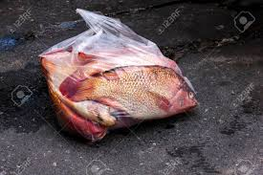
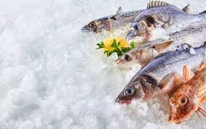
Materiales
Bolsas plásticas
Hielo

Slide 15
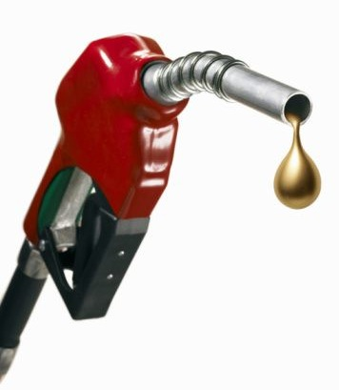
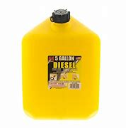
Materiales
Envases almacenar combustible
Combustible y aceites

Slide 16
Carnadas

Slide 17
Productos listos para la venta

Slide 18
Activos CORRIENTES – Pescador Profundidad
ACTIVOS CORRIENTES
Efectivo | $200
Cuentas de ahorro | $150
Cuentas por cobrar Villa Pesquera | $200
Cuentas por cobrar restaurante | $100
Materiales (10 bolsas hielo de 20# - $45, bolsas $50, 3 envases para diesel de 5 gal $20 c/u, 15 gal diesel $35 ) | $190
Carnadas (40# vaquita, Blackfin tuna (Bonito), albacora) | $120
Productos listos para la venta (50# Langosta $350, 50# Pargo $400) | $750
Otros materiales | $300
Total Activos CORRIENTES |  | $2,010

Slide 19
Activos CORRIENTES – Pescador Orilla
ACTIVOS CORRIENTES
Efectivo | $200
Cuentas de ahorro | $150
Cuentas por cobrar | $300
Materiales (1 envase para gasolina de 5 gal $15, 5 gal gasolina $13) | $28
Carnadas para la venta (40# vaquita, Blackfin, tuna, albacora) | $120
Otros materiales | $200
Total Activos CORRIENTES |  | $998

Slide 20
Activos INTERMEDIOS O DE TRABAJO
ACTIVOS INTERMEDIOS O DE TRABAJO
Vehículos
Equipo arrastre
Embarcación
Equipo seguridad
Equipo utilizado para la pesca
Equipo para almacenar la pesca
Total Activos Intermedios

Slide 21
Vehículo y equipo de arrastre

Slide 22
Embarcación
Fotos cortesía Nelson Crespo

Slide 23
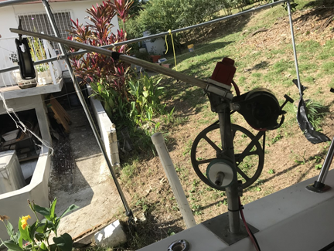
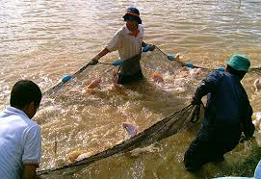
Equipo para la pesca
Riel eléctrico con carretes
Luces para pesca
Boyas de pesca
Coolers
Chinchorro/Trasmallo

Slide 24
Nasas y Equipo de buceo

Slide 25
Equipo seguridad

Slide 26
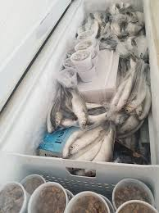
Equipo para almacenar y manejar la pesca
Coolers
Freezer
Balanzas

Slide 27
Activos INTERMEDIOS – Pescador Profundidad
ACTIVOS INTERMEDIOS
Vehículos | $10,000
Equipo arrastre | $5,000
Embarcación usada con ecosonda, malacate eléctrico, carretes, 2 motores 90-150 hp | $50,000
Equipo seguridad (2 salvavidas $140, localizador manual $400, 3 flair con paracaidas $300) | $840
Equipo utilizado para la pesca (20 nasas $200 c/u) | $4,000
Equipo buceo | $1,200
Equipo para transportar la pesca y para almacenar | $2,400
Máquina hacer hielo | $5,000
2 Freezer | $2,000
Total Activos Intermedios |  | $80,440

Slide 28
Activos INTERMEDIOS – Pescador Orilla
ACTIVOS INTERMEDIOS
Yola 17-18´ | $2,500
Motor 40HP18,440 | $5,600
3 Remos | $600
2 Trasmallo de 200 brazos | $6,000
Equipo utilizado para la pesca (20 nasas $200 c/u) | $4,000
Boyas de pesca | $500
Equipo seguridad (2 salvavidas $140, localizador manual $400, 3 flair con paracaidas $300) | $840
Equipo para transportar la pesca y para almacenar | $2,400
Total Activos Intermedios |  | $22,440

Slide 29
Activos FIJOS
ACTIVOS FIJOS
Estructura para almacenamiento y venta de pescados y mariscos
Total Activos Fijos

Slide 30
Activos FIJOS – Pescador Profundidad
ACTIVOS FIJOS
Kiosko de almacen y ventas | $30,000
Total Activos Fijos |  | $30,000

Slide 31
Activos FIJOS – Pescador Orilla
ACTIVOS FIJOS
Kiosko de almacen | $10,000
Total Activos Fijos |  | $10,000

Slide 32
Total Activos
Activos CORRIENTES
Activos INTERMEDIOS
Activos FIJOS
TOTAL ACTIVOS

Slide 33
Total Activos – Pescador Profundidad
Activos CORRIENTES | $2,010
Activos INTERMEDIOS | $80,440
Activos FIJOS | $30,000
TOTAL ACTIVOS | $112,450

Slide 34
Total Activos – Pescador Orilla
Activos CORRIENTES | $998
Activos INTERMEDIOS | $22,440
Activos FIJOS | $10,000
TOTAL ACTIVOS | $33,438

Slide 35
PASIVOS Todo lo que el proponente debe en un momento dado.
Pasivos de corto plazo Deudas que se deben pagar en menos de 1 año | Pago de préstamos que vencen en un año o menos
 | Tarjetas de crédito
 | Contribuciones
 | Renta
 | Utilidades
Pasivos de plazo intermedio Deudas que vencen de uno a siete años | Préstamos para compra de vehículos, lanchas o botes o para adquirir equipo que se utilizará por más de un año
Pasivos de largo plazo Hipotecas y préstamos que vencen en mas de siete años | Hipotecas
TOTAL DE PASIVOS Es la suma del valor de los pasivos de corto, intermedio y largo plazo. HABER NETO O EQUIDAD Porción de los activos que realmente le pertenece al proponente. TOTAL DE PASIVOS + EQUIDAD = TOTAL DE ACTIVOS

Slide 36
Pasivos de CORTO PLAZO
PASIVOS DE CORTO PLAZO
Pago de préstamo
Pago de tarjeta de crédito
Contribuciones
Pago de agua
Pago de luz
Pago teléfono e internet
Total Pasivos de Corto Plazo

Slide 37
Pasivos de CORTO PLAZO – Pescador Profundidad
PASIVOS DE CORTO PLAZO
Pago plazo de préstamo lancha | $350
Pago de tarjeta de crédito | $57
Contribuciones | $150
Pago de agua | $55
Pago de luz | $100
Pago teléfono e internet | $55
Total Pasivos de Corto Plazo |  | $767

Slide 38
Pasivos de CORTO PLAZO – Pescador Orilla
PASIVOS DE CORTO PLAZO
Pago de crédito compra de motor | $50
Pago de agua | $55
Pago teléfono e internet | $55
Total Pasivos de Corto Plazo |  | $160

Slide 39
Pasivos de PLAZO INTERMEDIO
PASIVOS DE PLAZO INTERMEDIO
Balance préstamo compra vehiculo
Balance préstamo compra embarcación
Crédito compra motores
Total Pasivos de Plazo Intermedio

Slide 40
Pasivos de PLAZO INTERMEDIO – Pescador Profundidad
PASIVOS DE PLAZO INTERMEDIO
Balance préstamo compra vehículo | 0
Balance préstamo compra embarcación | $30,000
Total Pasivos de Plazo Intermedio |  | $30,000

Slide 41
Pasivos de PLAZO INTERMEDIO – Pescador Orilla
PASIVOS DE PLAZO INTERMEDIO
Balance préstamo compra vehículo | 0
Balance préstamo compra embarcación | 0
Balance crédito compra motor | $2,500
Total Pasivos de Plazo Intermedio |  | $2,500

Slide 42
Pasivos de LARGO PLAZO
PASIVOS DE LARGO PLAZO
Hipoteca estructura
Total Pasivos de Largo Plazo

Slide 43
Pasivos de LARGO PLAZO – Pescador Profundidad
PASIVOS DE LARGO PLAZO
Hipoteca estructura | $10,000
Total Pasivos de Largo Plazo |  | $10,000

Slide 44
Pasivos de LARGO PLAZO – Pescador Orilla
PASIVOS DE LARGO PLAZO
Hipoteca estructura | 0
Total Pasivos de Largo Plazo |  | 0
Yola 17-18´ | $2,500
Motor 40HP18,440 | $5,600
3 Remos | $600
2 Trasmallo de 200 brazos | $6,000
Equipo utilizado para la pesca (20 nasas $200 c/u) | $4,000
Boyas de pesca | $500
Equipo seguridad (2 salvavidas $140, localizador manual $400, 3 flair con paracaidas $300) | $840
Equipo para transportar la pesca y para almacenar | $2,400

Slide 45
Total Pasivos
Pasivos DE CORTO PLAZO
Pasivos DE PLAZO INTERMEDIO
Pasivos DE LARGO PLAZO
TOTAL PASIVOS

Slide 46
Total Pasivos – Pescador Profundidad
Pasivos DE CORTO PLAZO | $767
Pasivos DE PLAZO INTERMEDIO | $30,000
Pasivos DE LARGO PLAZO | $10,000
TOTAL PASIVOS | $40,767

Slide 47
Total Pasivos – Pescador Orilla
Pasivos DE CORTO PLAZO | $160
Pasivos DE PLAZO INTERMEDIO | $2,500
Pasivos DE LARGO PLAZO | 0
TOTAL PASIVOS | $2,660

Slide 48
Haber Neto o Equidad
Porción de los activos que realmente le pertenece al pescador
TOTAL ACTIVOS – TOTAL PASIVOS
PESCADOR PROFUNDIDAD
$112,450 - $40,767 = $71,683
PESCADOR ORILLA
$33,438 - $2,660 = $30,778

Slide 49
Pescadería Sol Naciente - Pescador Profundidad Estado de Situación Financiera 18 de febrero de 2021
ACTIVOS |  |  | PASIVOS
Activos Corrientes |  |  | Pasivos de Corto Plazo
Efectivo | $200 |  | Pago plazo de préstamo lancha | $350
Cuentas de ahorro | $150 |  | Pago de tarjeta de crédito | $57
Cuentas por cobrar | $300 |  | Contribuciones | $150
Materiales | $310 |  | Pago de agua | $55
Productos listos para la venta | $750 |  | Pago de luz | $100
Otros materiales | $300 |  | Pago teléfono e internet | $55
Total Activos CORRIENTES |  | $2,010 | Total Pasivos CORTO PLAZO |  | $767
Activos Intermedios |  |  | Pasivos de plazo intermedio
Vehículos | $10,000 |  | Balance préstamo compra embarcación | $30,000
Equipo arrastre | $5,000
Embarcación | $50,000
Equipo seguridad | $840
Equipo utilizado para la pesca | $4,000 |  | Total Pasivos Plazo Intermedio |  | $30,000
Equipo buceo | $1,200 |  | Pasivos de Largo Plazo |  | $30,000
Equipo para transportar la pesca | $2,400 |  | Hipoteca estructura | $10,000
Máquina hacer hielo | $5,000
2 Freezer | $2,000
Total Activos INTERMEDIOS |  | $80,440 | TOTAL PASIVOS LARGO PLAZO |  | $10,000
Activos Fijos |  |  | TOTAL PASIVOS |  | $40,767
Estructura | $30,000 |  | EQUIDAD |  | $71,683
Total Activos FIJOS |  | $30,000
TOTAL ACTIVOS |  | $112,450 | TOTAL PASIVOS Y EQUIDAD |  | $112,450

Slide 50
Pescadería Esperanza - Pescador Orilla Estado de Situación Financiera 18 de febrero de 2021
ACTIVOS |  |  | PASIVOS
Activos Corrientes |  |  | Pasivos de Corto Plazo
Efectivo | $200 |  | Pago de crédito compra de motor | $50
Cuentas de ahorro | $150 |  | Pago de agua | $55
Cuentas por cobrar | $300 |  | Pago teléfono e internet | $55
Materiales | $28
Carnadas para la venta | $120
Otros materiales | $200
Total Activos CORRIENTES |  | $998 | Total Pasivos CORTO PLAZO |  | $160
Activos Intermedios |  |  | Pasivos de plazo intermedio
Yola 17-18´ | $2,500 |  | Balance crédito compra motor | $2,500
Motor 40HP | $5,600
Motor 40HP18,440 | $5,600
3 Remos | $600
2 Trasmallo de 200 brazos | $6,000
20 Nasas | $4,000 |  | Total Pasivos Plazo Intermedio |  | $2,500
Boyas de pesca | $500 |  | Pasivos de Largo Plazo |  | $30,000
Equipo seguridad | $840 |  | Hipoteca estructura | $0
Equipo transportar y almacenar | $2,400
Total Activos INTERMEDIOS |  | $22,440 | TOTAL PASIVOS LARGO PLAZO |  | $0
Activos Fijos |  |  | TOTAL PASIVOS |  | $2,660
Estructura | $10,000 |  | EQUIDAD |  | $30,778
Total Activos FIJOS |  | $10,000
TOTAL ACTIVOS |  | $33,438 | TOTAL PASIVOS Y EQUIDAD |  | $33,438

Slide 51
Liquidez
Liquidez - Capacidad que tiene una empresa para cumplir con sus obligaciones financieras a corto plazo.
Activos Corrientes/Pasivos Corrientes
Se interpreta por cada dólar de deudas de corto plazo que posee el pescador tiene tantos dólares de activos corrientes.
Liquidez Pescador de Profundidad
$2,010/$767 = 2.62
Liquidez Pescador de Orilla
$998/$160 = 6.23

Slide 52
Solvencia
Solvencia - Capacidad que tiene una empresa para cumplir con sus obligaciones financieras a corto plazo.
Total Activos / Total Pasivos
Se interpreta por cada dólar de deudas que tiene el pescador tiene tantos activos.
Solvencia Pescador de Profundidad
$112,450/$40,767 = 2.75
Solvencia Pescador de Orilla
$33,438/$2,660 = 12.57

Slide 53
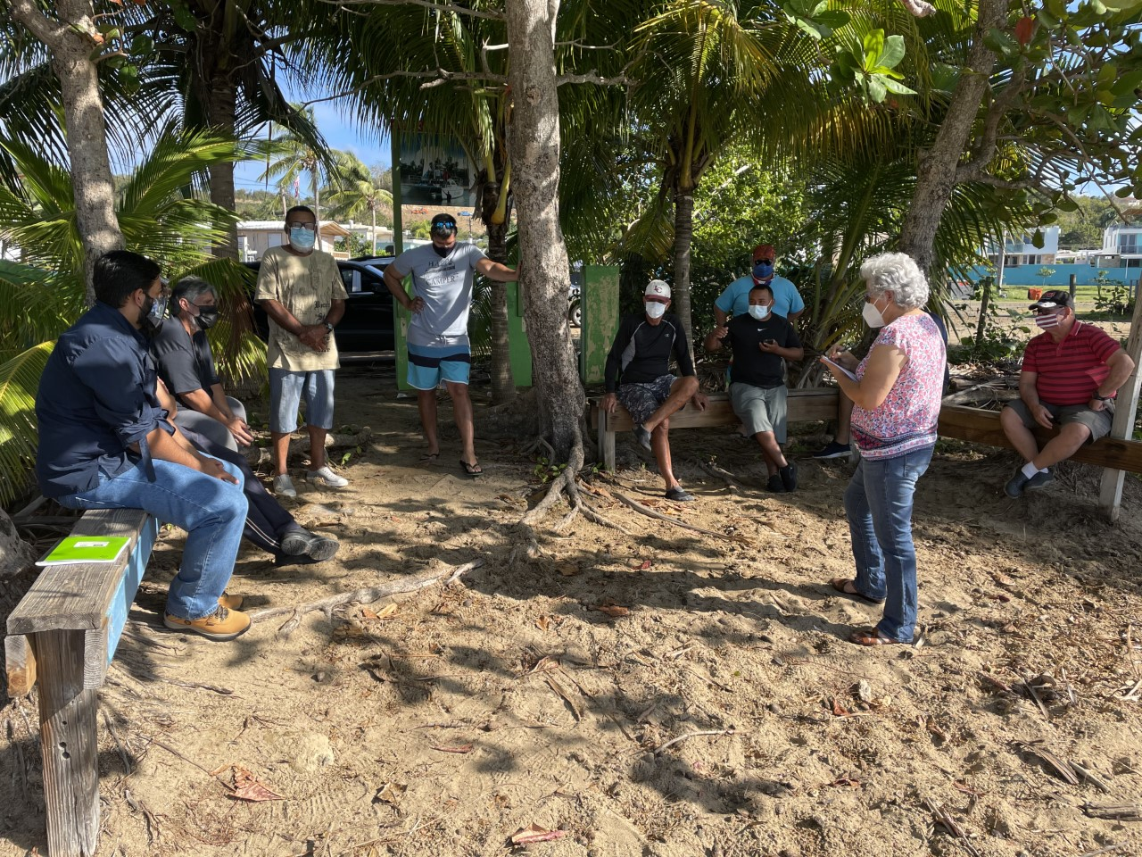
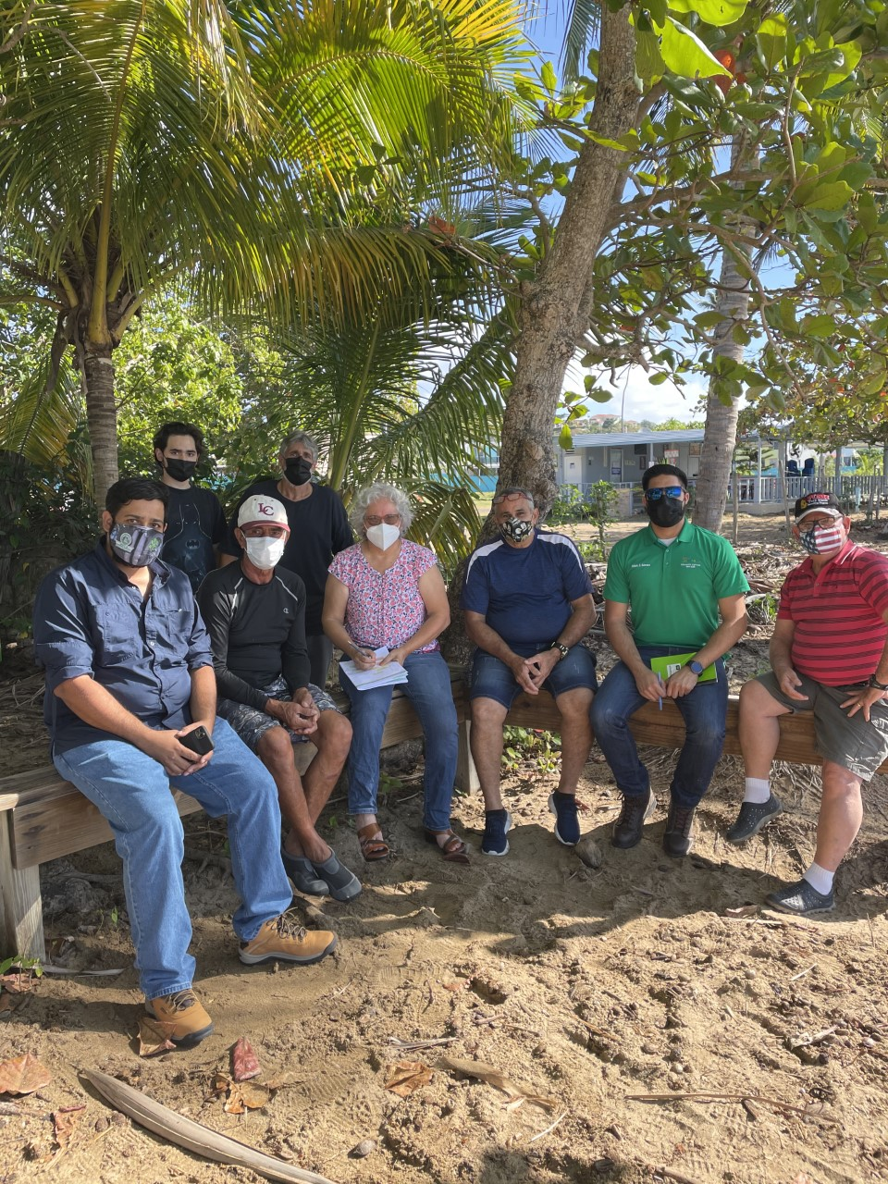
AGRADECIMIENTO
Asociación de Pescadores de Pargos de Profundidad de Rincón
Presidente Nelson Crespo
Pescadores de Aguada
AA Alberto Maldonado

Slide 54
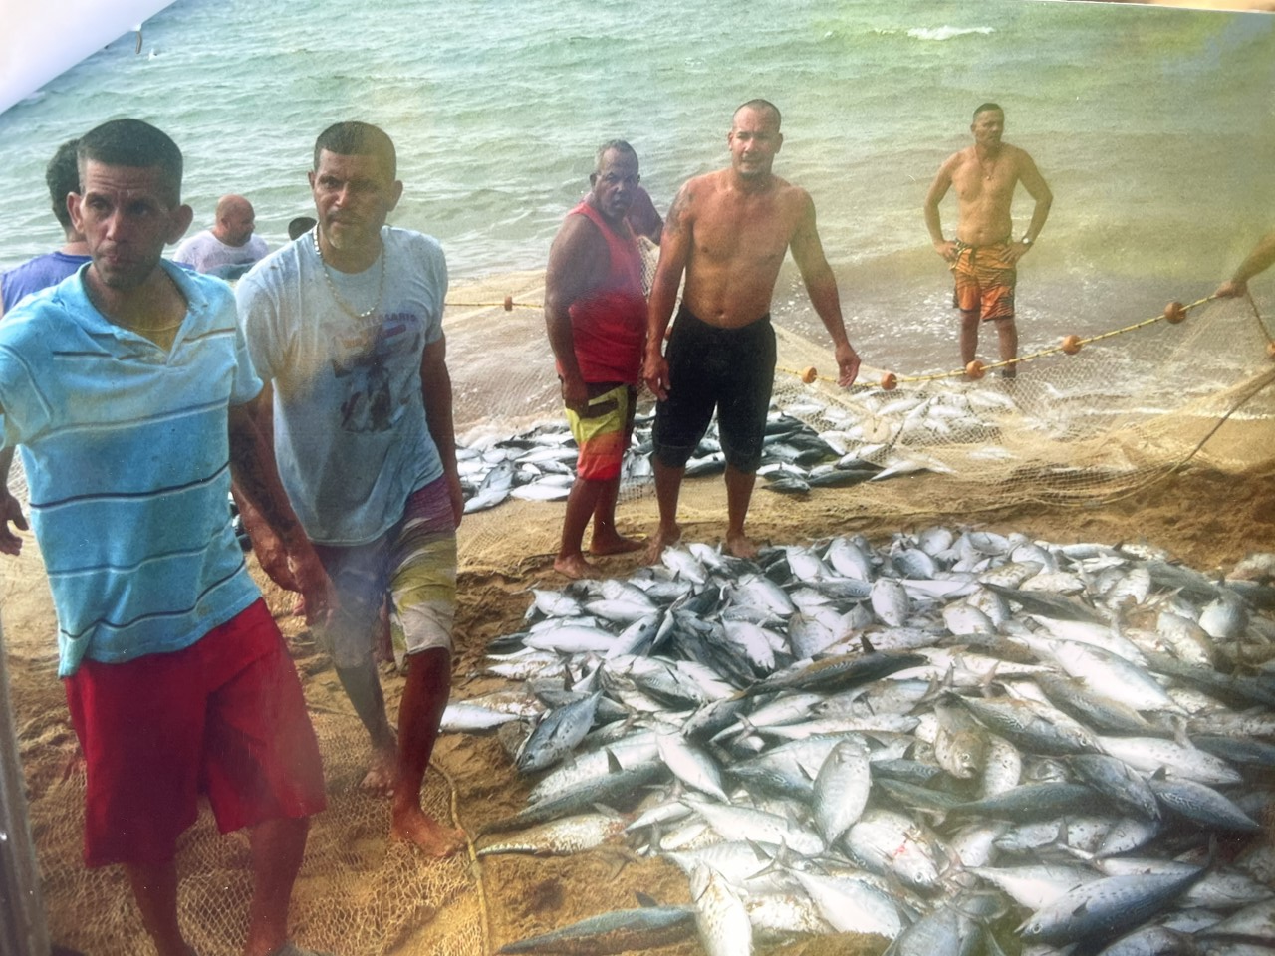
preguntas
myrnacomas.com
myrna.comas@upr.edu

